Slide 1
EUROPA.-LA VUELTA AL MUNDO EN 885 JARDINES. INGLESES.- Pashley House Gardens.-Perhurst Place Gardens.-Prior Park.-Ruby Castle Gardens
Selección de textos y fotografías por
JOSE ELIAS BONELLS

Slide 2
PASHLEY MANOR GARDENS
Pashley Manor es una casa Tudor (1550), con jardines galardonados.
Hay pruebas de la jardinería en Pashley del siglo XVI y el parque cuenta con robles de 500 años.. Los jardines de Pashley Manor Gardens fueron replantados por el Sr. y la Sra. James Sellick, con el asesoramiento de Antonio du Gard Pasley, desde 1981.

Slide 3
El jardín con abundantes hierbas frescas, ensaladas y verduras para el Café Garden Room.
Otras características incluyen invernadero Victoriano, una rosaleda, terrazas, fuentes, estanques, herbáceas y bosques que se abren cuando se alfombran de campanillas.
El jardín ofrece el color y el interés durante todo el año además de magníficas vistas desde la terraza a Brightling Beacon y a toda la campiña de Sussex.

Slide 4
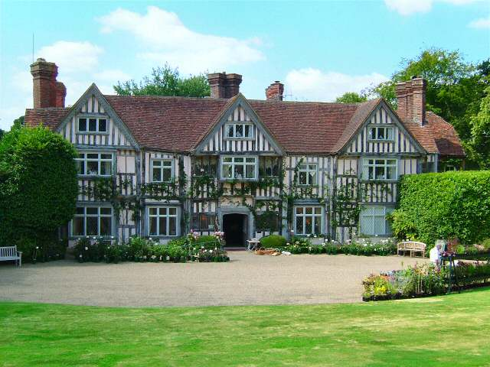
Notes:
Pashley Manor Gardens.

Slide 5
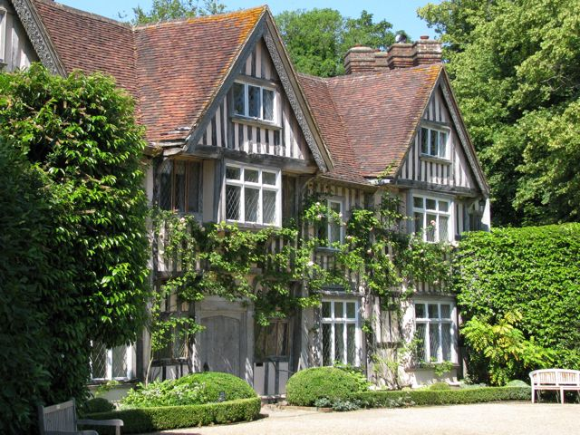

Notes:
Pashley Manor Gardens.

Slide 6
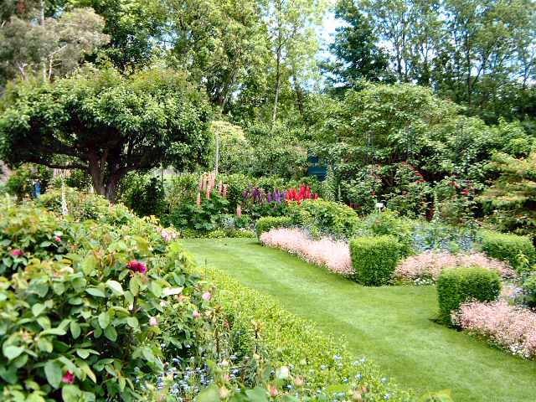
Notes:
Pashley Manor House Gardens

Slide 7
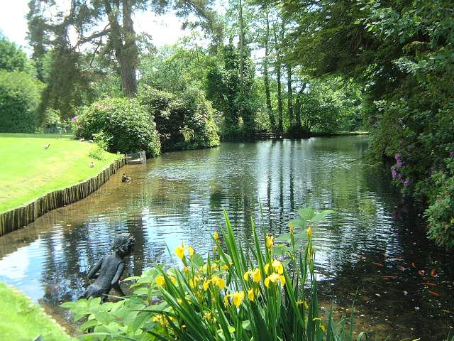
Notes:
Pashley Manor House

Slide 8
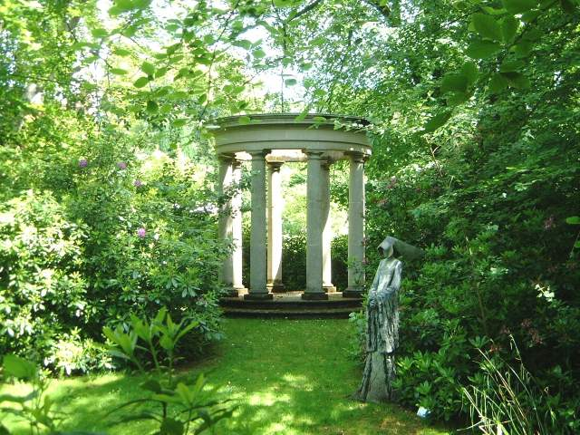
Notes:
Pashley Manor House.-Escultura

Slide 9
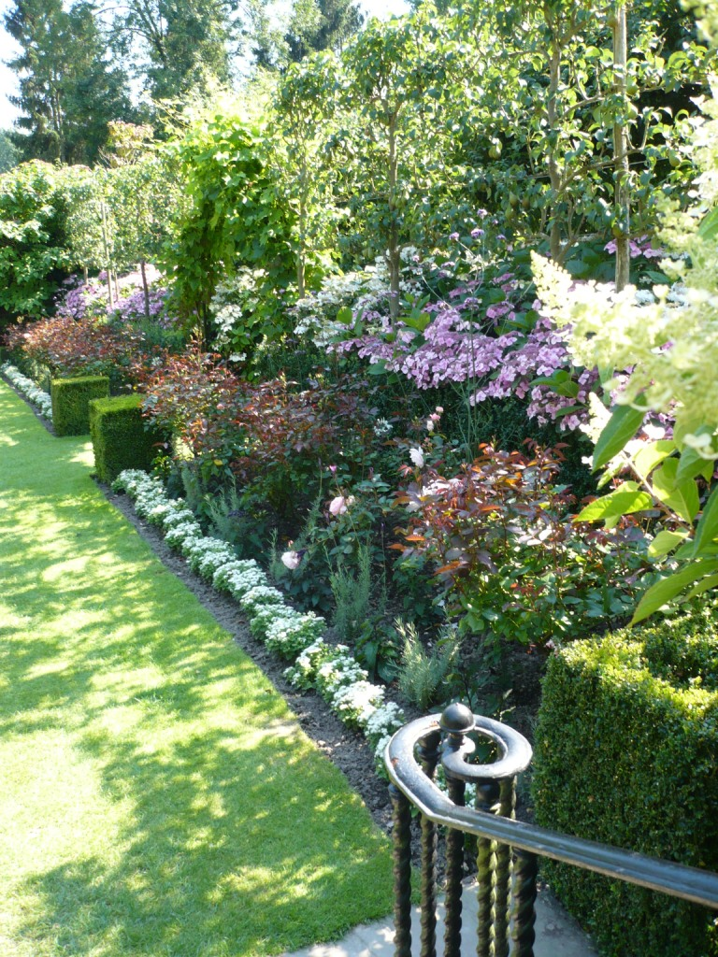
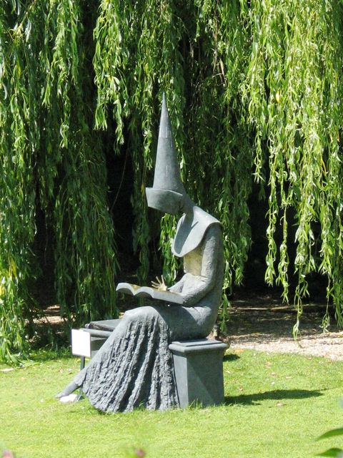
Notes:
Pashley Manor Gardens.

Slide 10
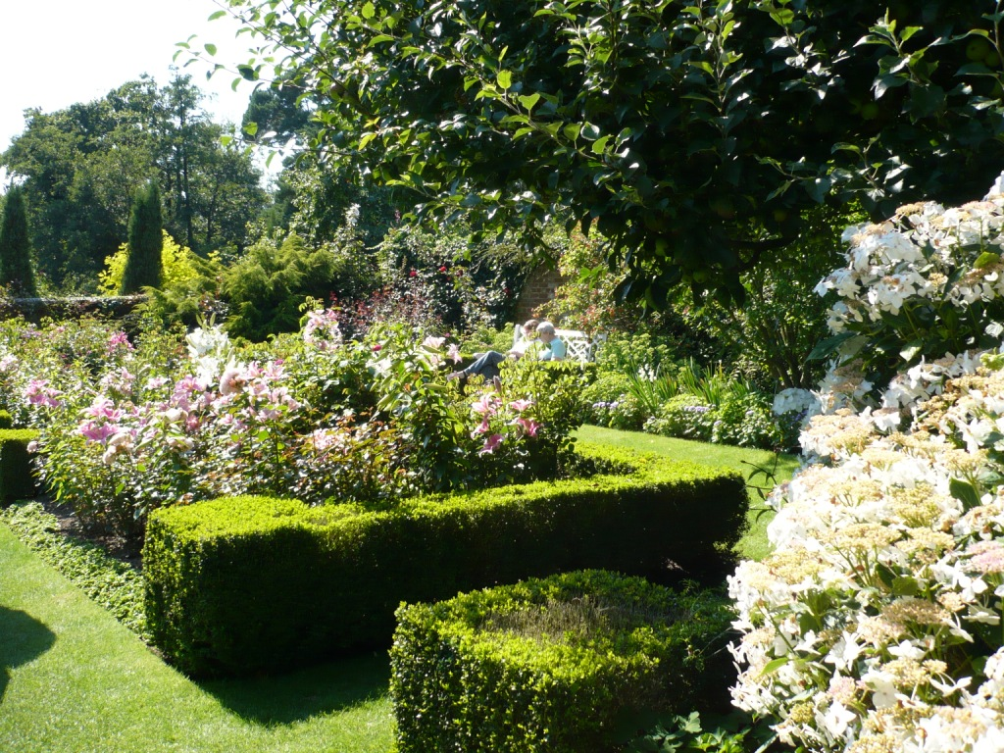
Notes:
Pashley Manor Gardens.

Slide 11
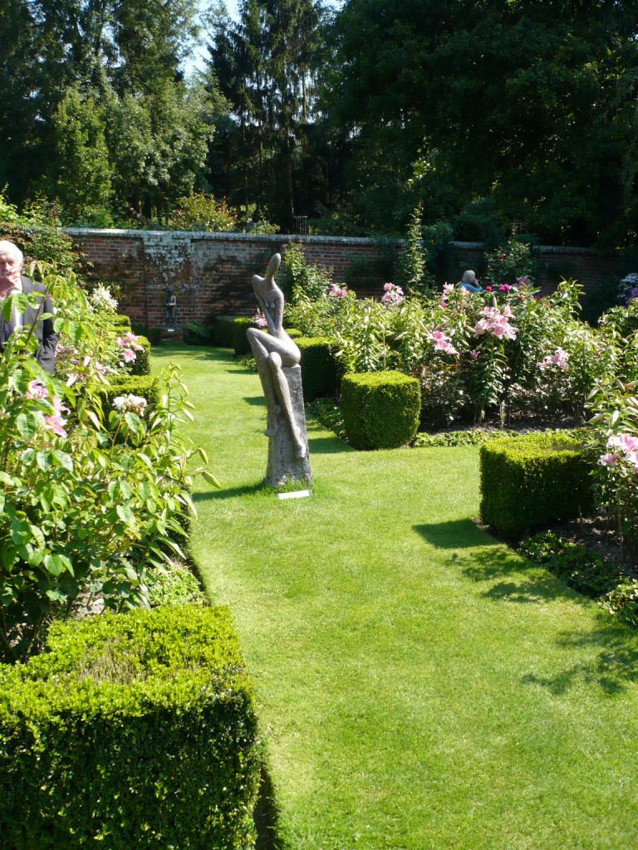
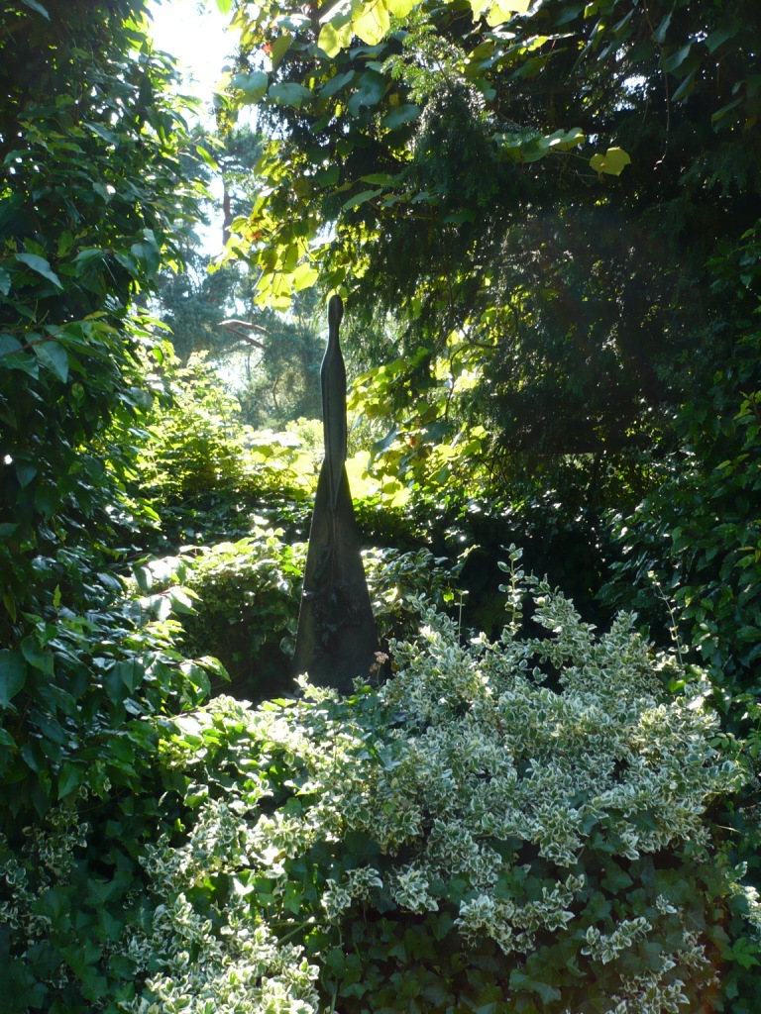
Notes:
Pashley Manor Gardens.

Slide 12
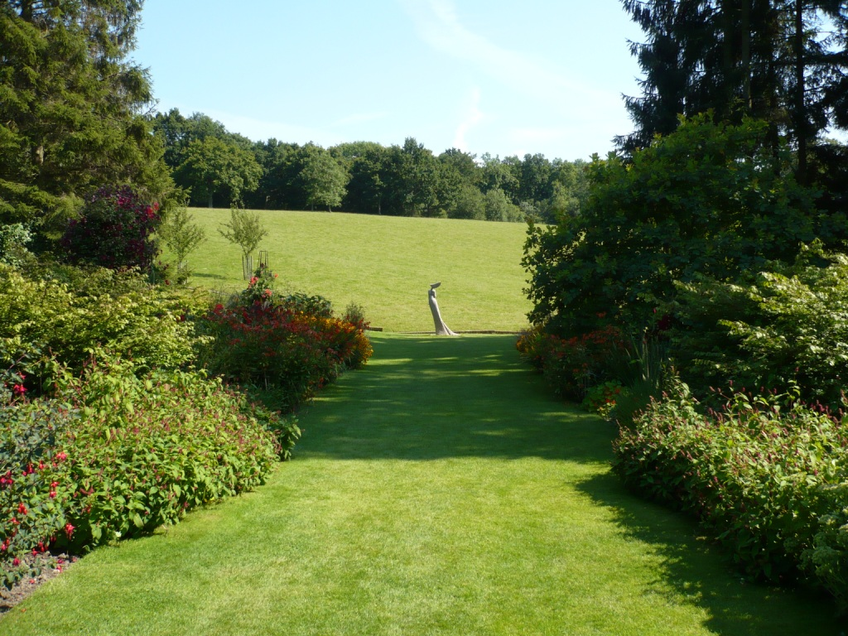
Notes:
Pashley Manor Gardens.

Slide 13
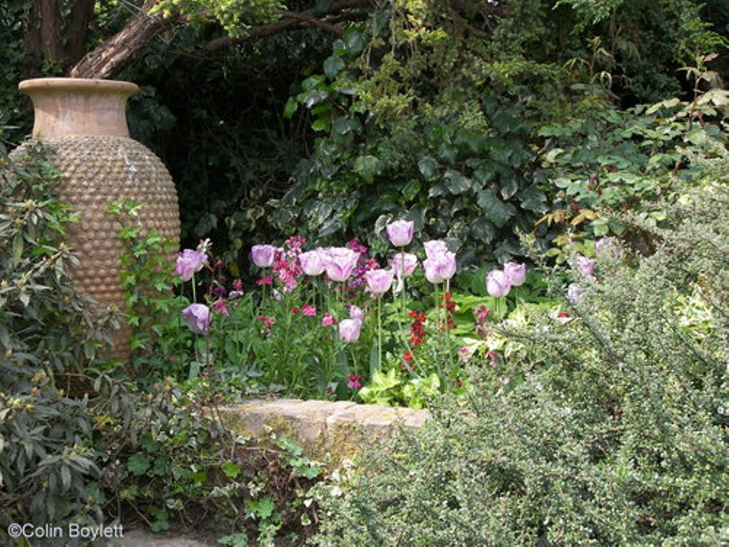
Notes:
Pashley Manor Gardens.

Slide 14
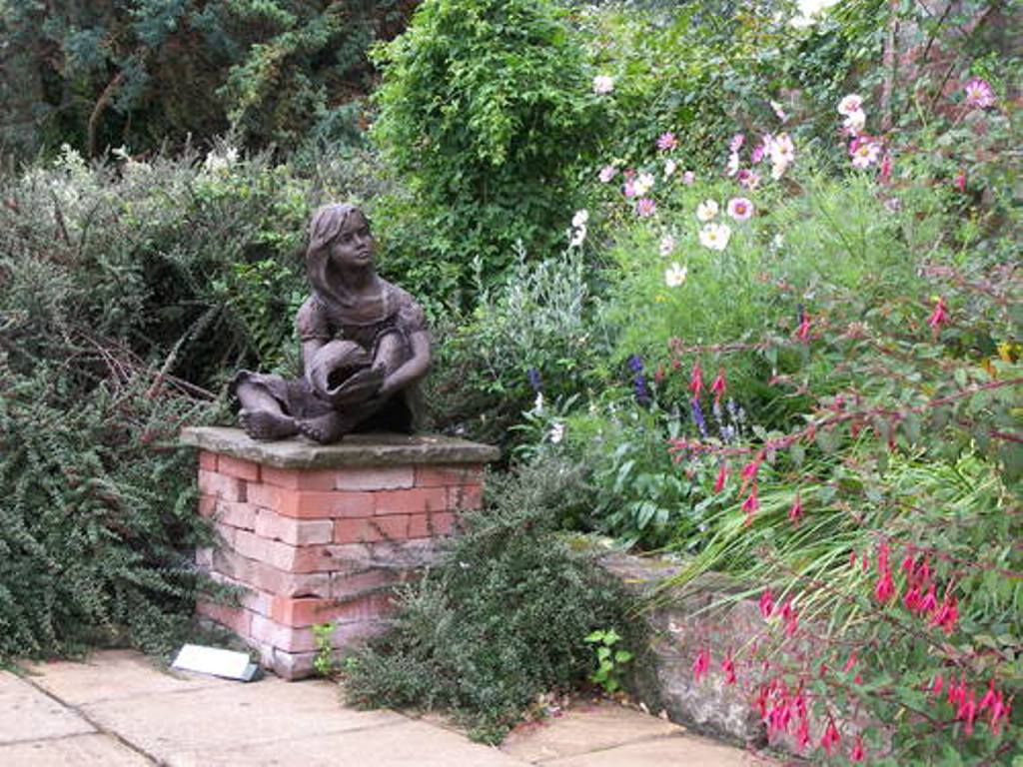
Notes:
Pashley Manor Gardens.

Slide 15
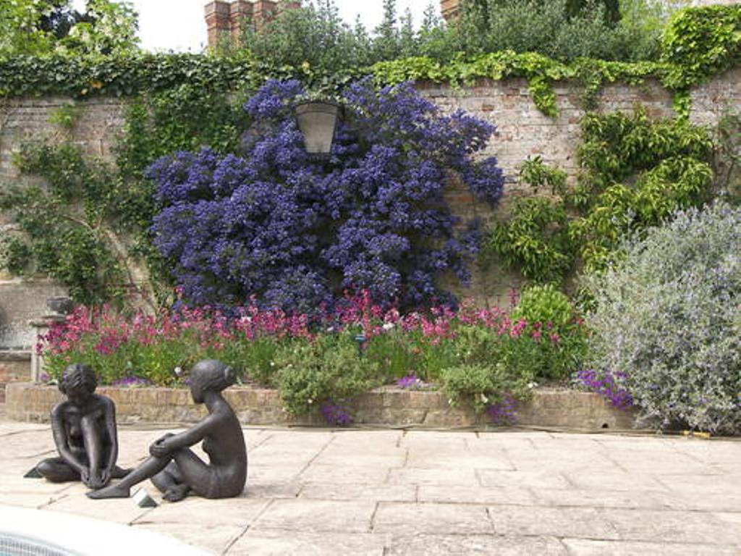
Notes:
Pashley Manor Gardens.-Ceanothus

Slide 16
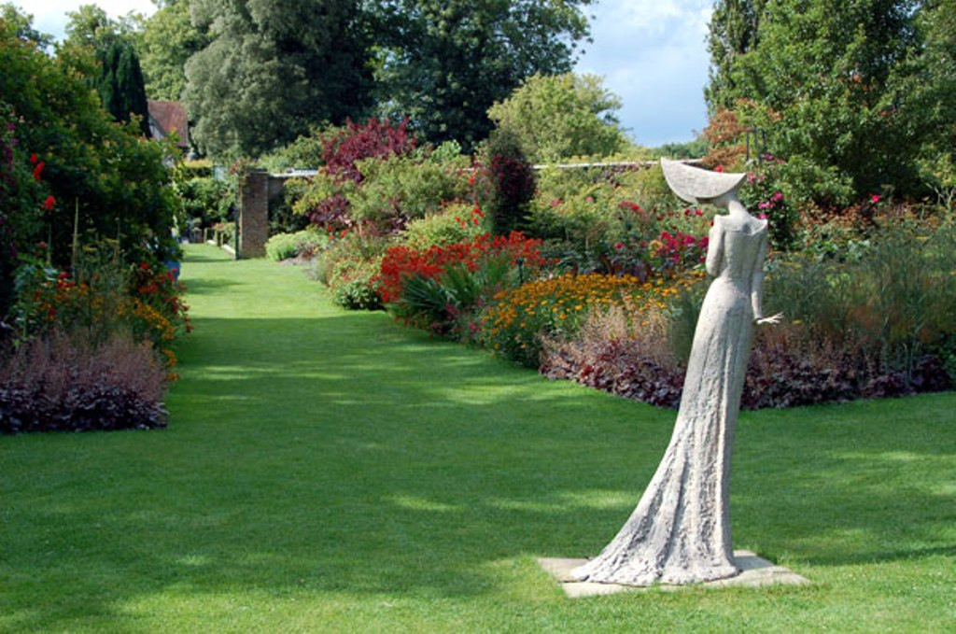
Notes:
Pashley Manor Gardens.

Slide 17
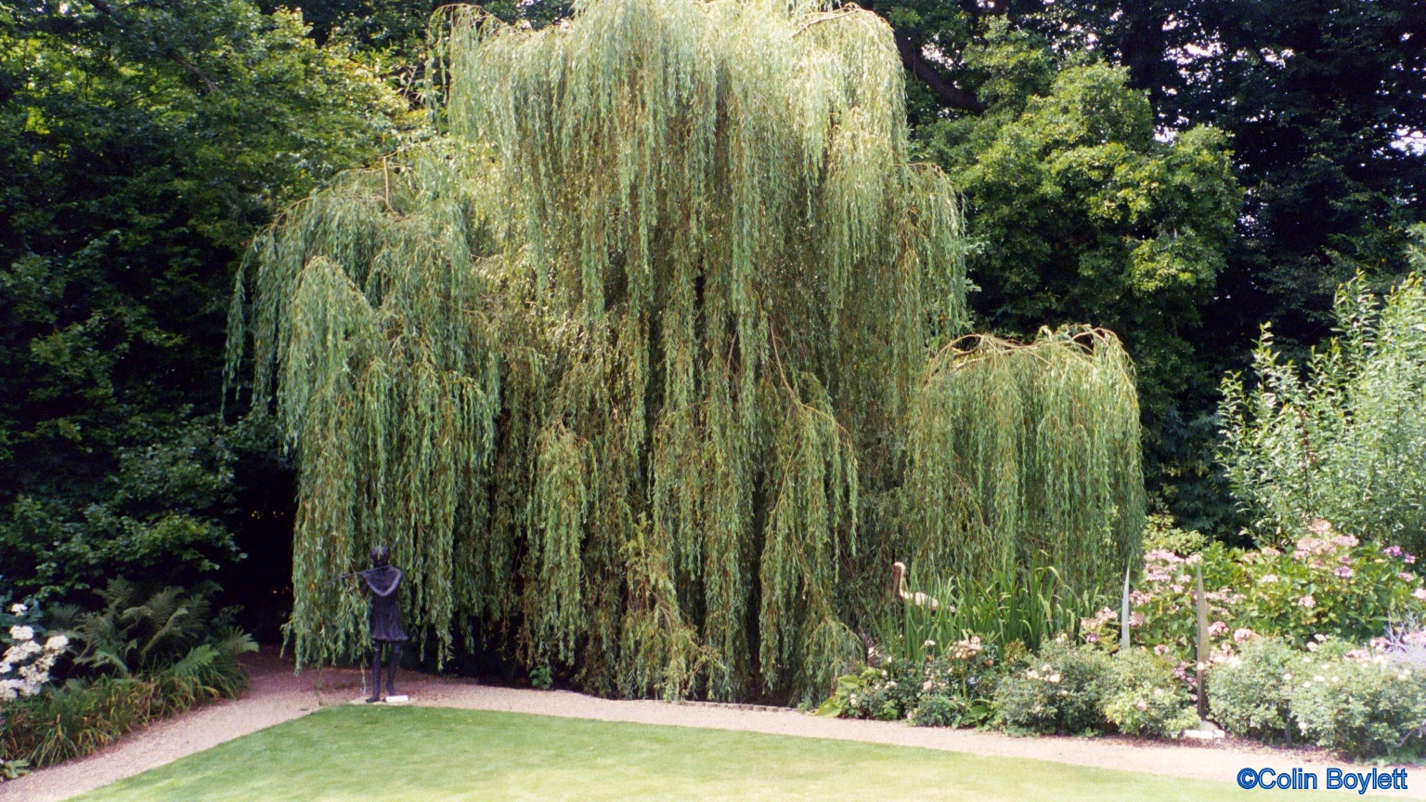
Notes:
Pashley Manor Gardens.

Slide 18
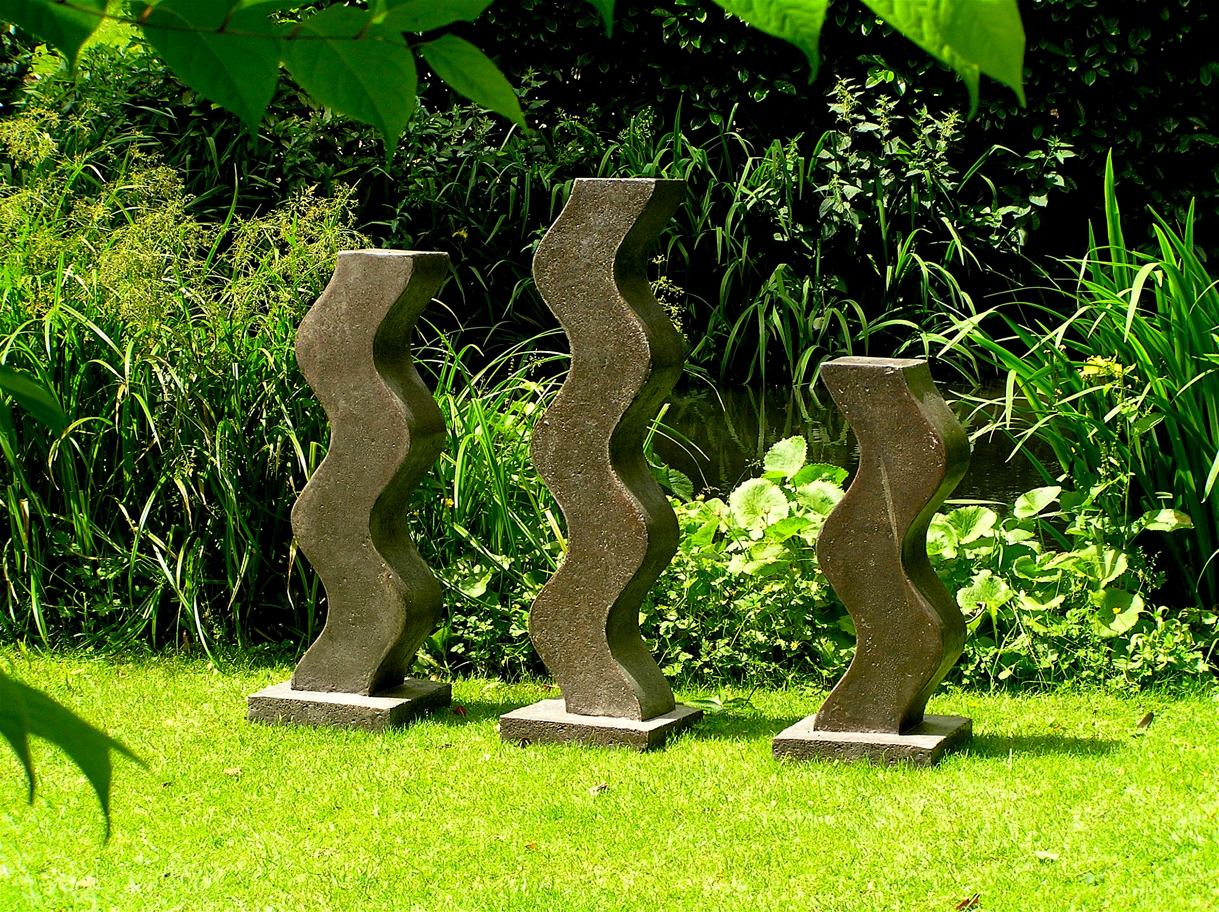
Notes:
Pashley Manor Gardens.

Slide 19
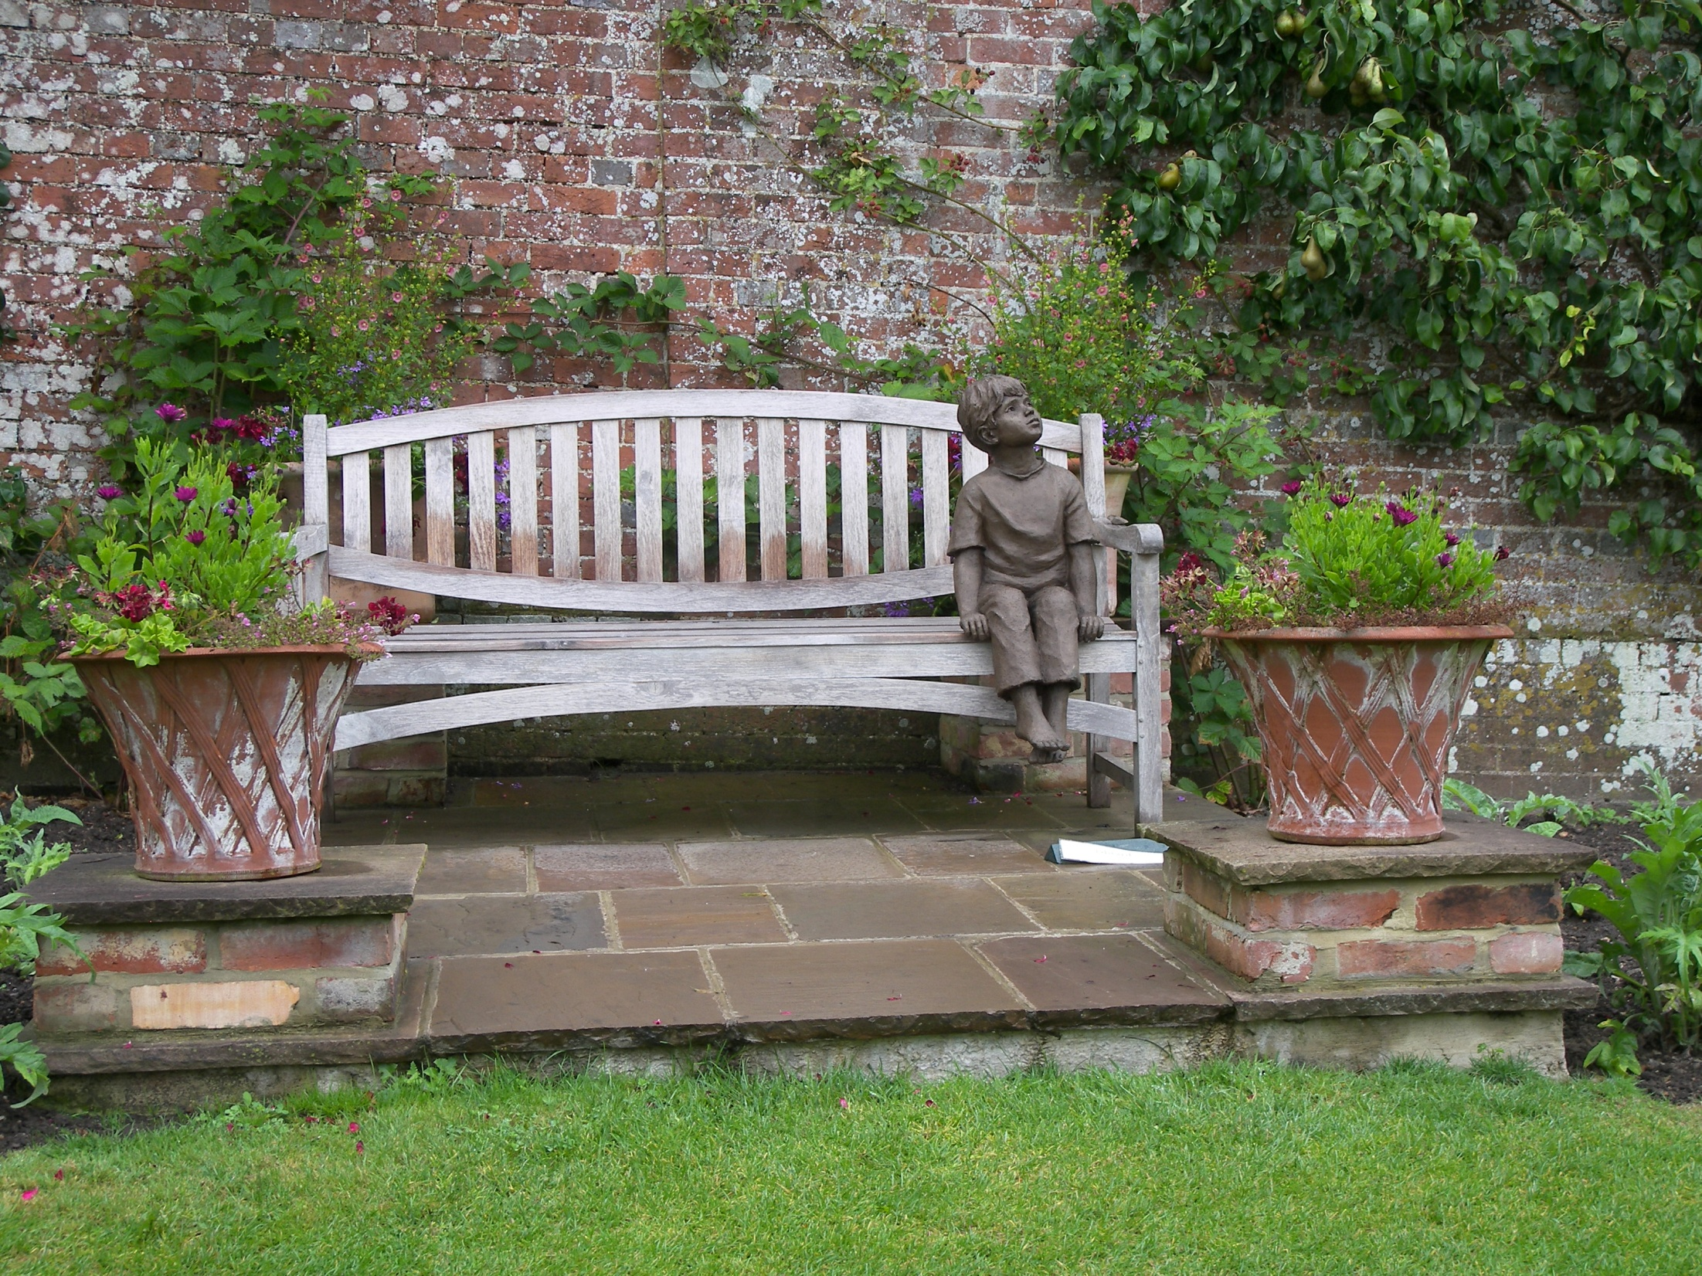
Notes:
Pashley Manor Gardens.

Slide 20
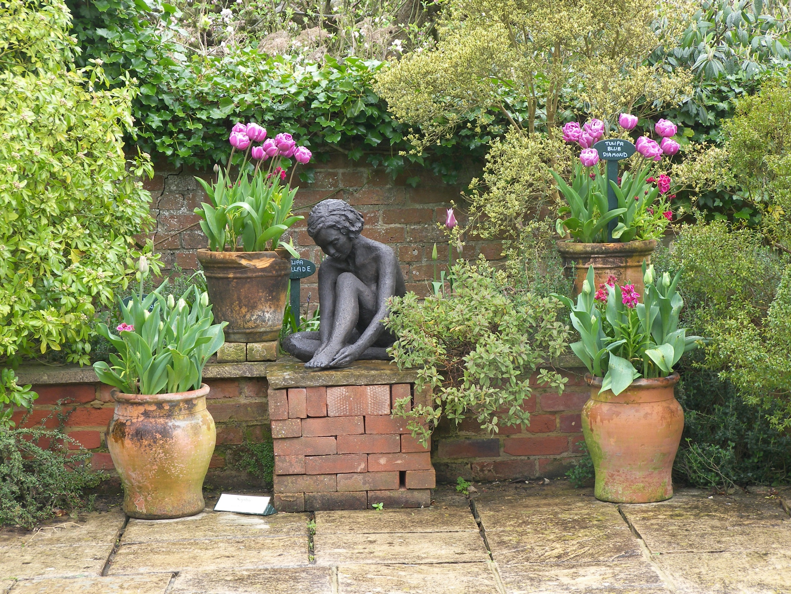
Notes:
Pashley Manor Gardens.

Slide 21
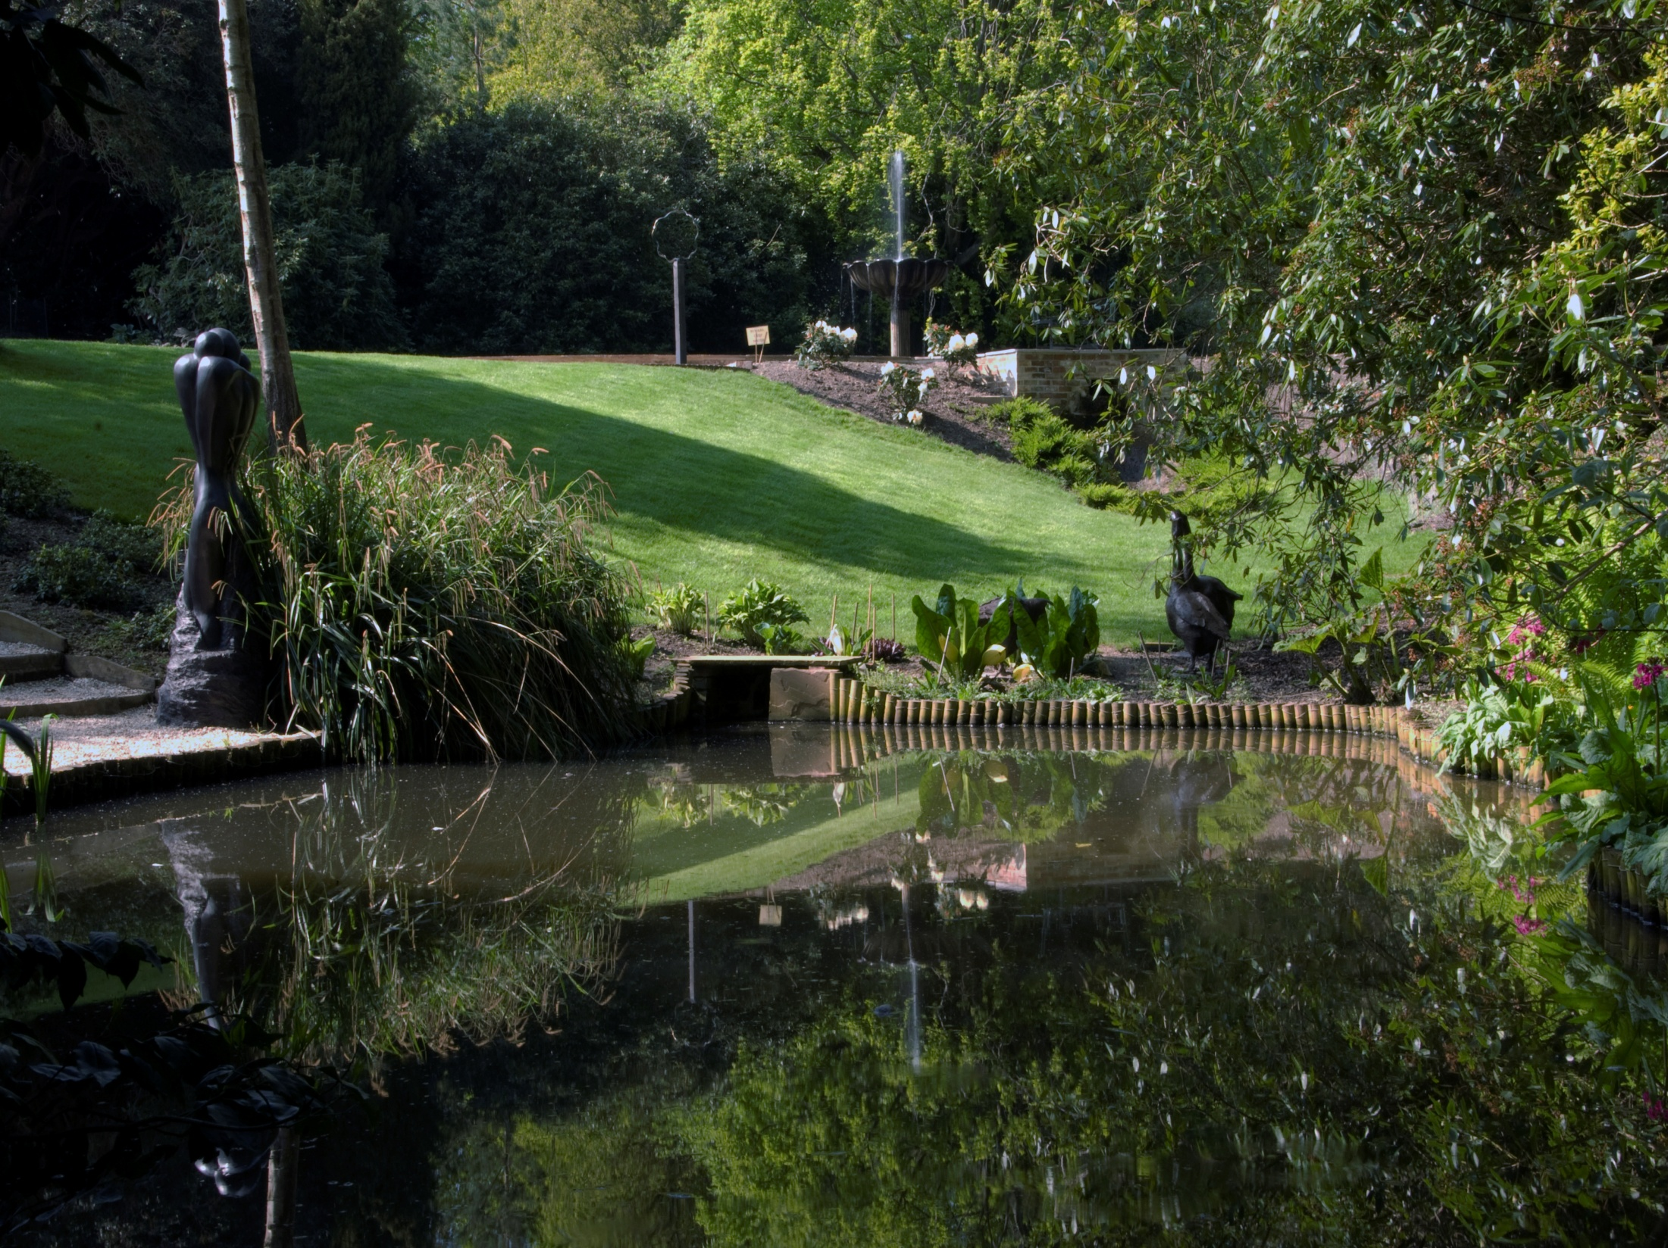
Notes:
Pashley Manor Gardens.

Slide 22
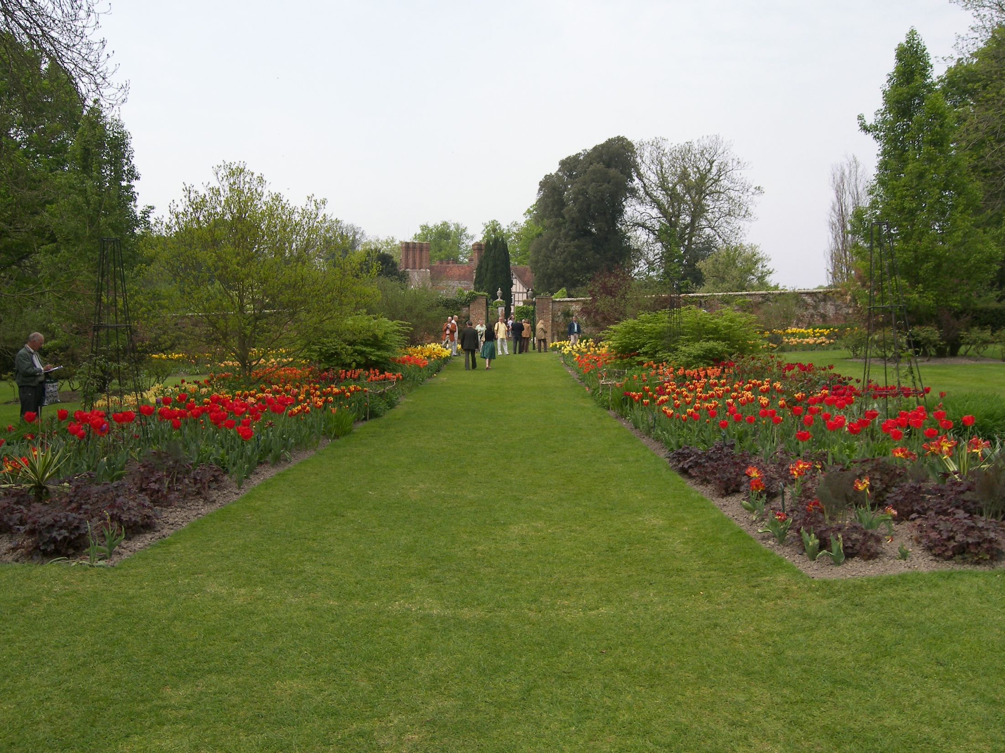
Notes:
Pashley Manor Gardens.

Slide 23
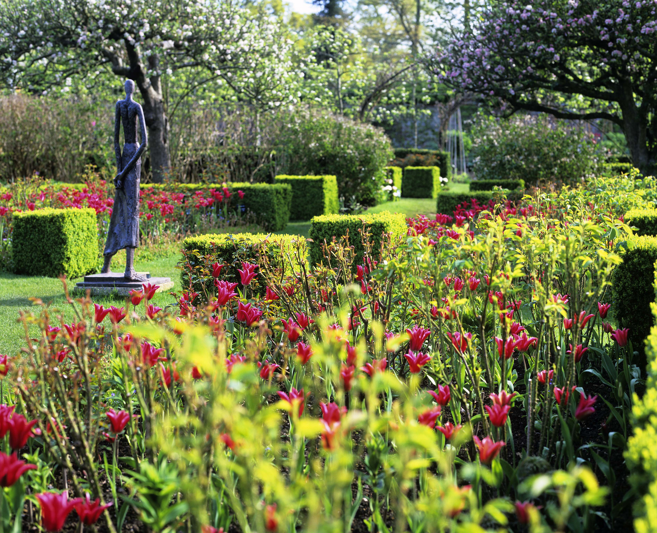
Notes:
Pashley Manor Gardens.

Slide 24
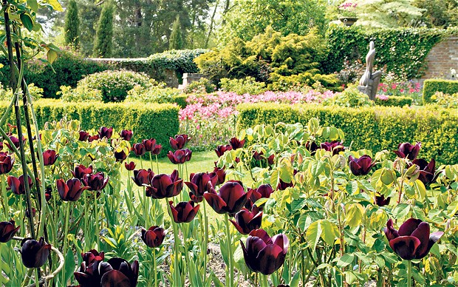
Notes:
Pashley Manor Gardens.

Slide 25
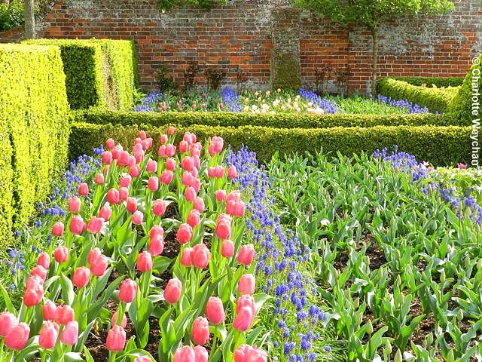
Notes:
Pashley Manor Gardens.

Slide 26
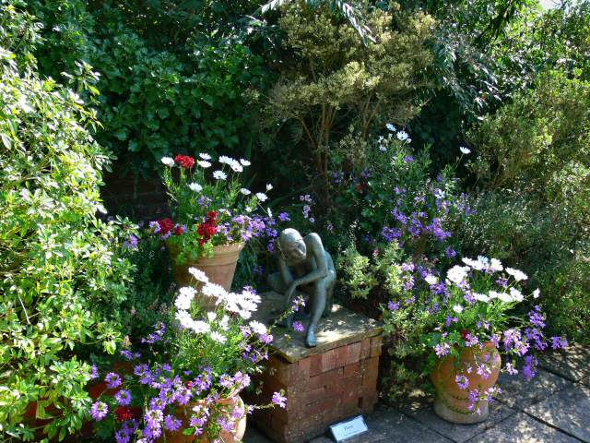
Notes:
Pashley Manor Gardens.

Slide 27
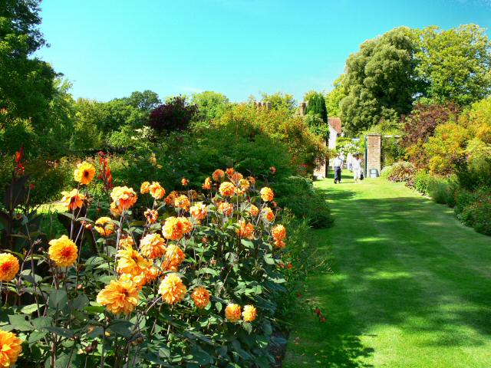
Notes:
Pashley Manor Gardens.

Slide 28
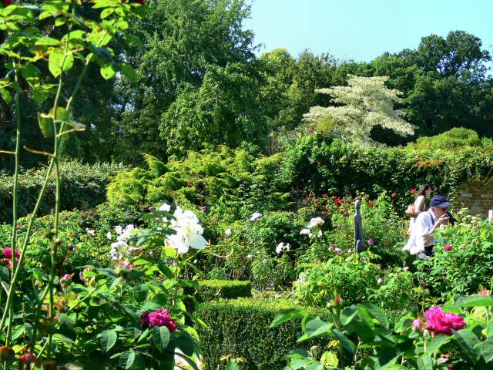
Notes:
Pashley Manor Gardens.

Slide 29
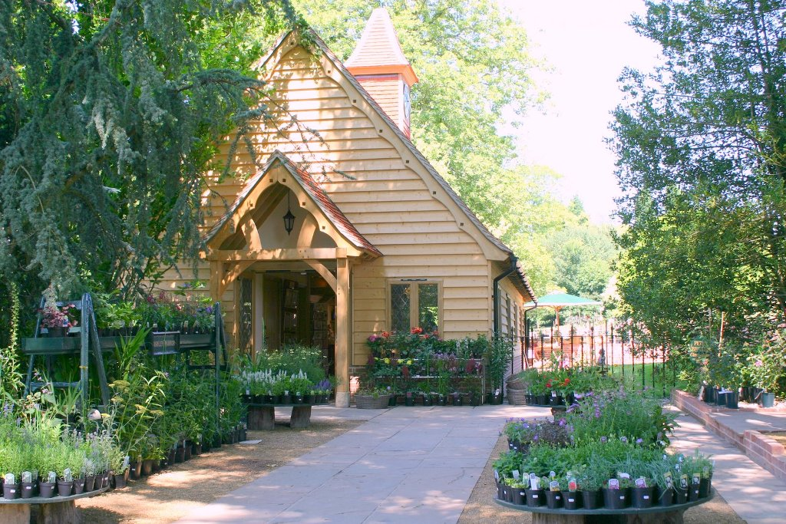
Notes:
Pashley Manor Gardens.

Slide 30
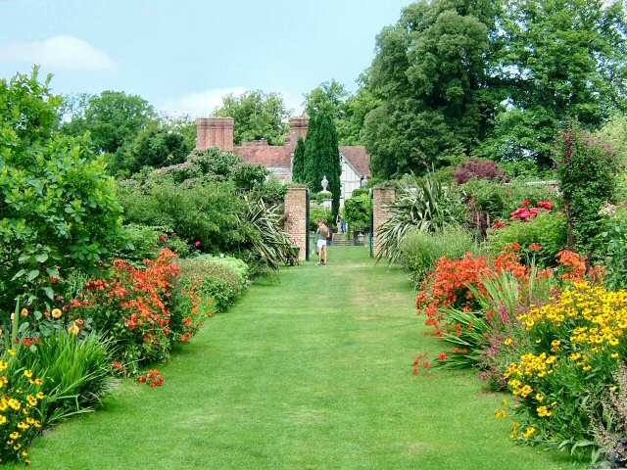
Notes:
Pashley Manor Gardens.

Slide 31
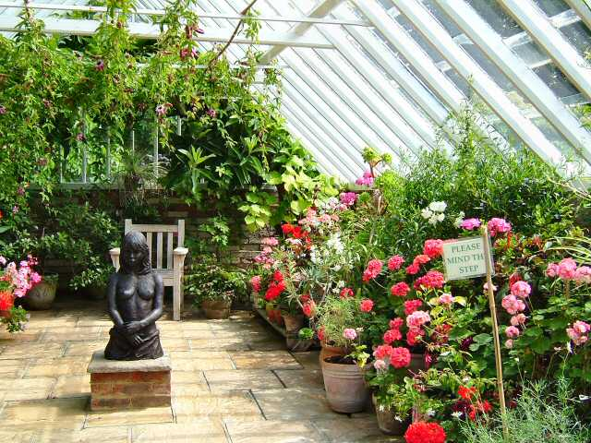
Notes:
Pashley Manor Gardens.

Slide 32
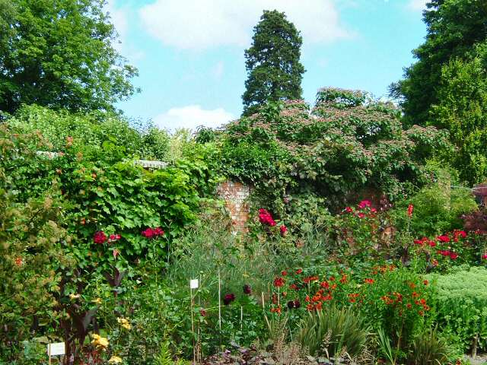
Notes:
Pashley Manor Gardens.

Slide 33
PENHURST PLACE GARDENS
Situados en Penhurst, condado de Kent en Inglaterra.
Una casa medieval con varias adiciones, rodeada de viejos jardines.
El jardín fue de los primeros en ser restaurados en 1860 en ( Viejo estilo ingles), Old English.
George Davey utilizo un grabado antiguo del 1700 para orientarse en la restauración.

Slide 34
Una segunda restauración fue realizada en 1970.
Los jardines tienen una serie de recintos rectangulares cercados, tratados de forma distinta.
Un parterre de boj, un huerto, una rosaleda, y mixed-borders diseñados por Lanning Roper.
“ Nada puede ser más bello que pasear bajo los manzanos en los jardines de Penshurst “

Slide 35
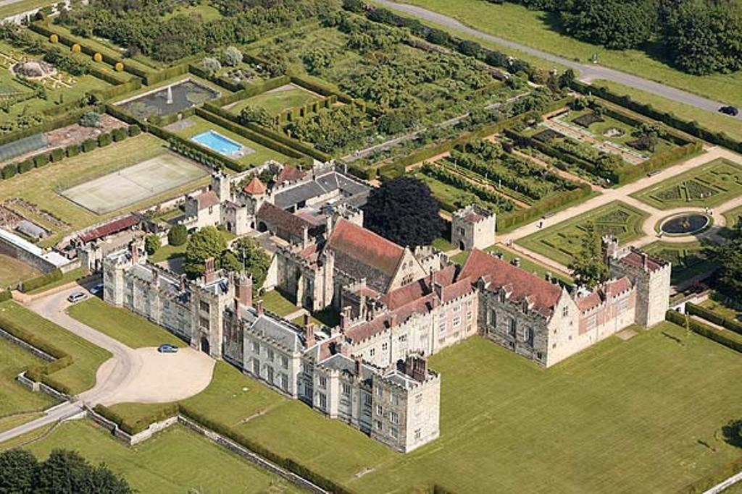
Notes:
Penhurst Place Garden.

Slide 36
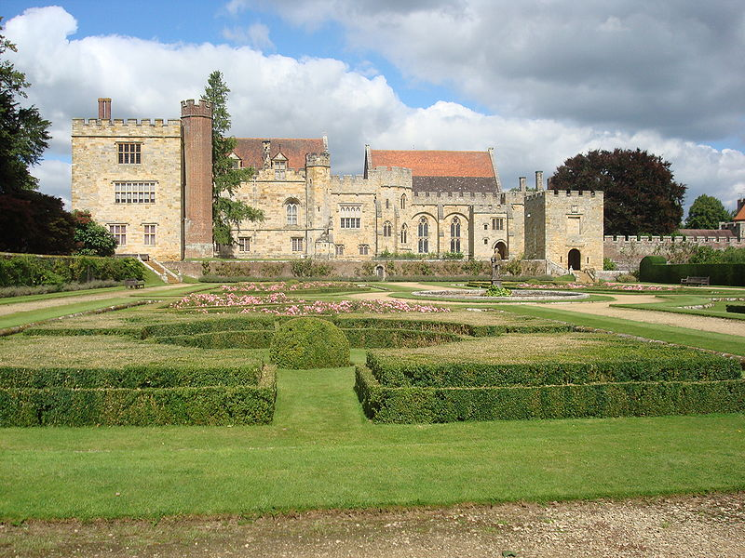
Notes:
Penhurst Place Garden.

Slide 37
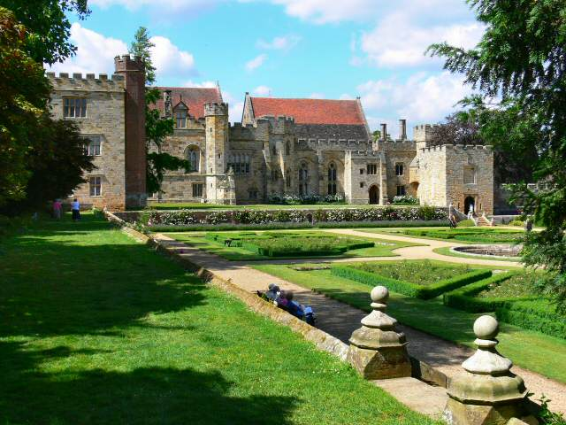
Notes:
Penhurst Place Garden.

Slide 38
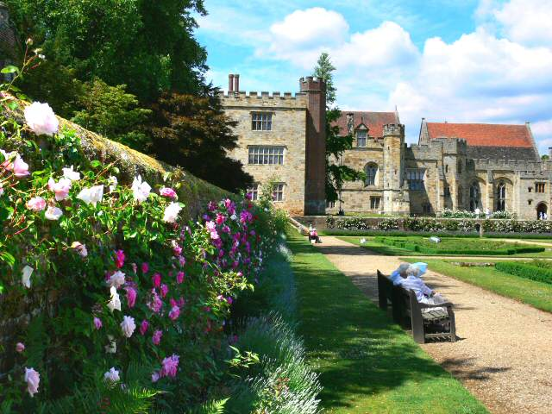
Notes:
Penhurst Place Garden.

Slide 39
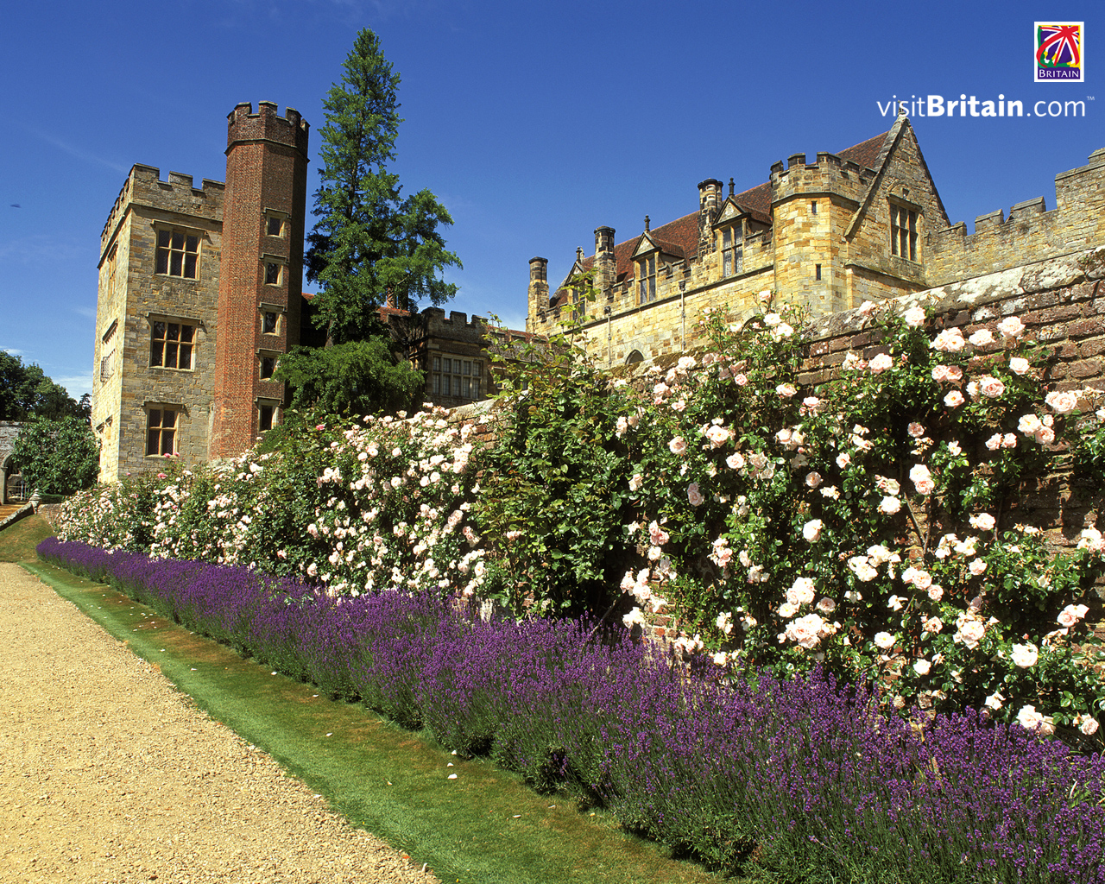
Notes:
Penhurst Place Garden.

Slide 40
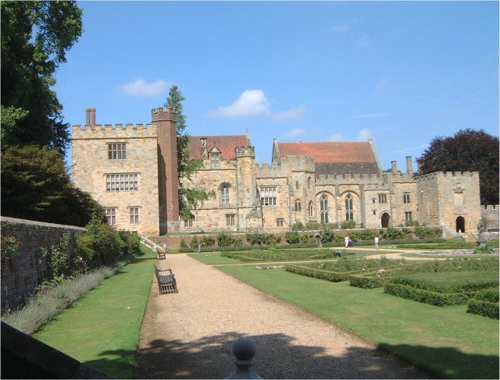
Notes:
Penhurst Place Garden.

Slide 41
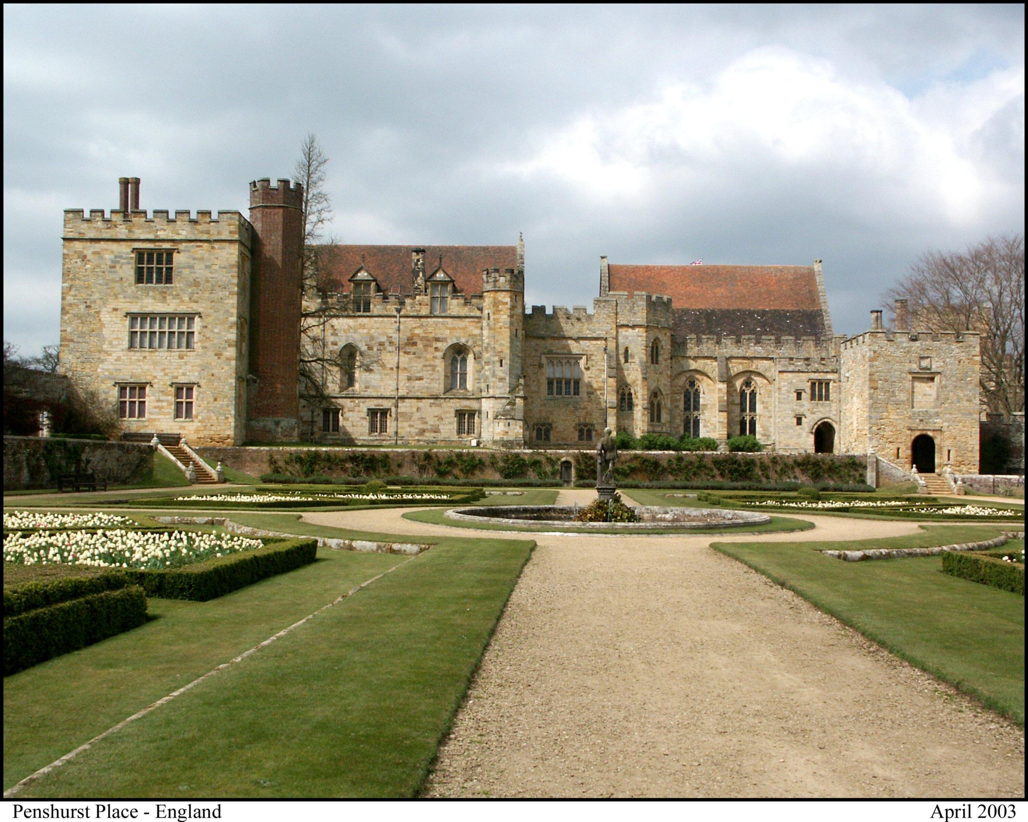
Notes:
Penhurst Place Garden.

Slide 42
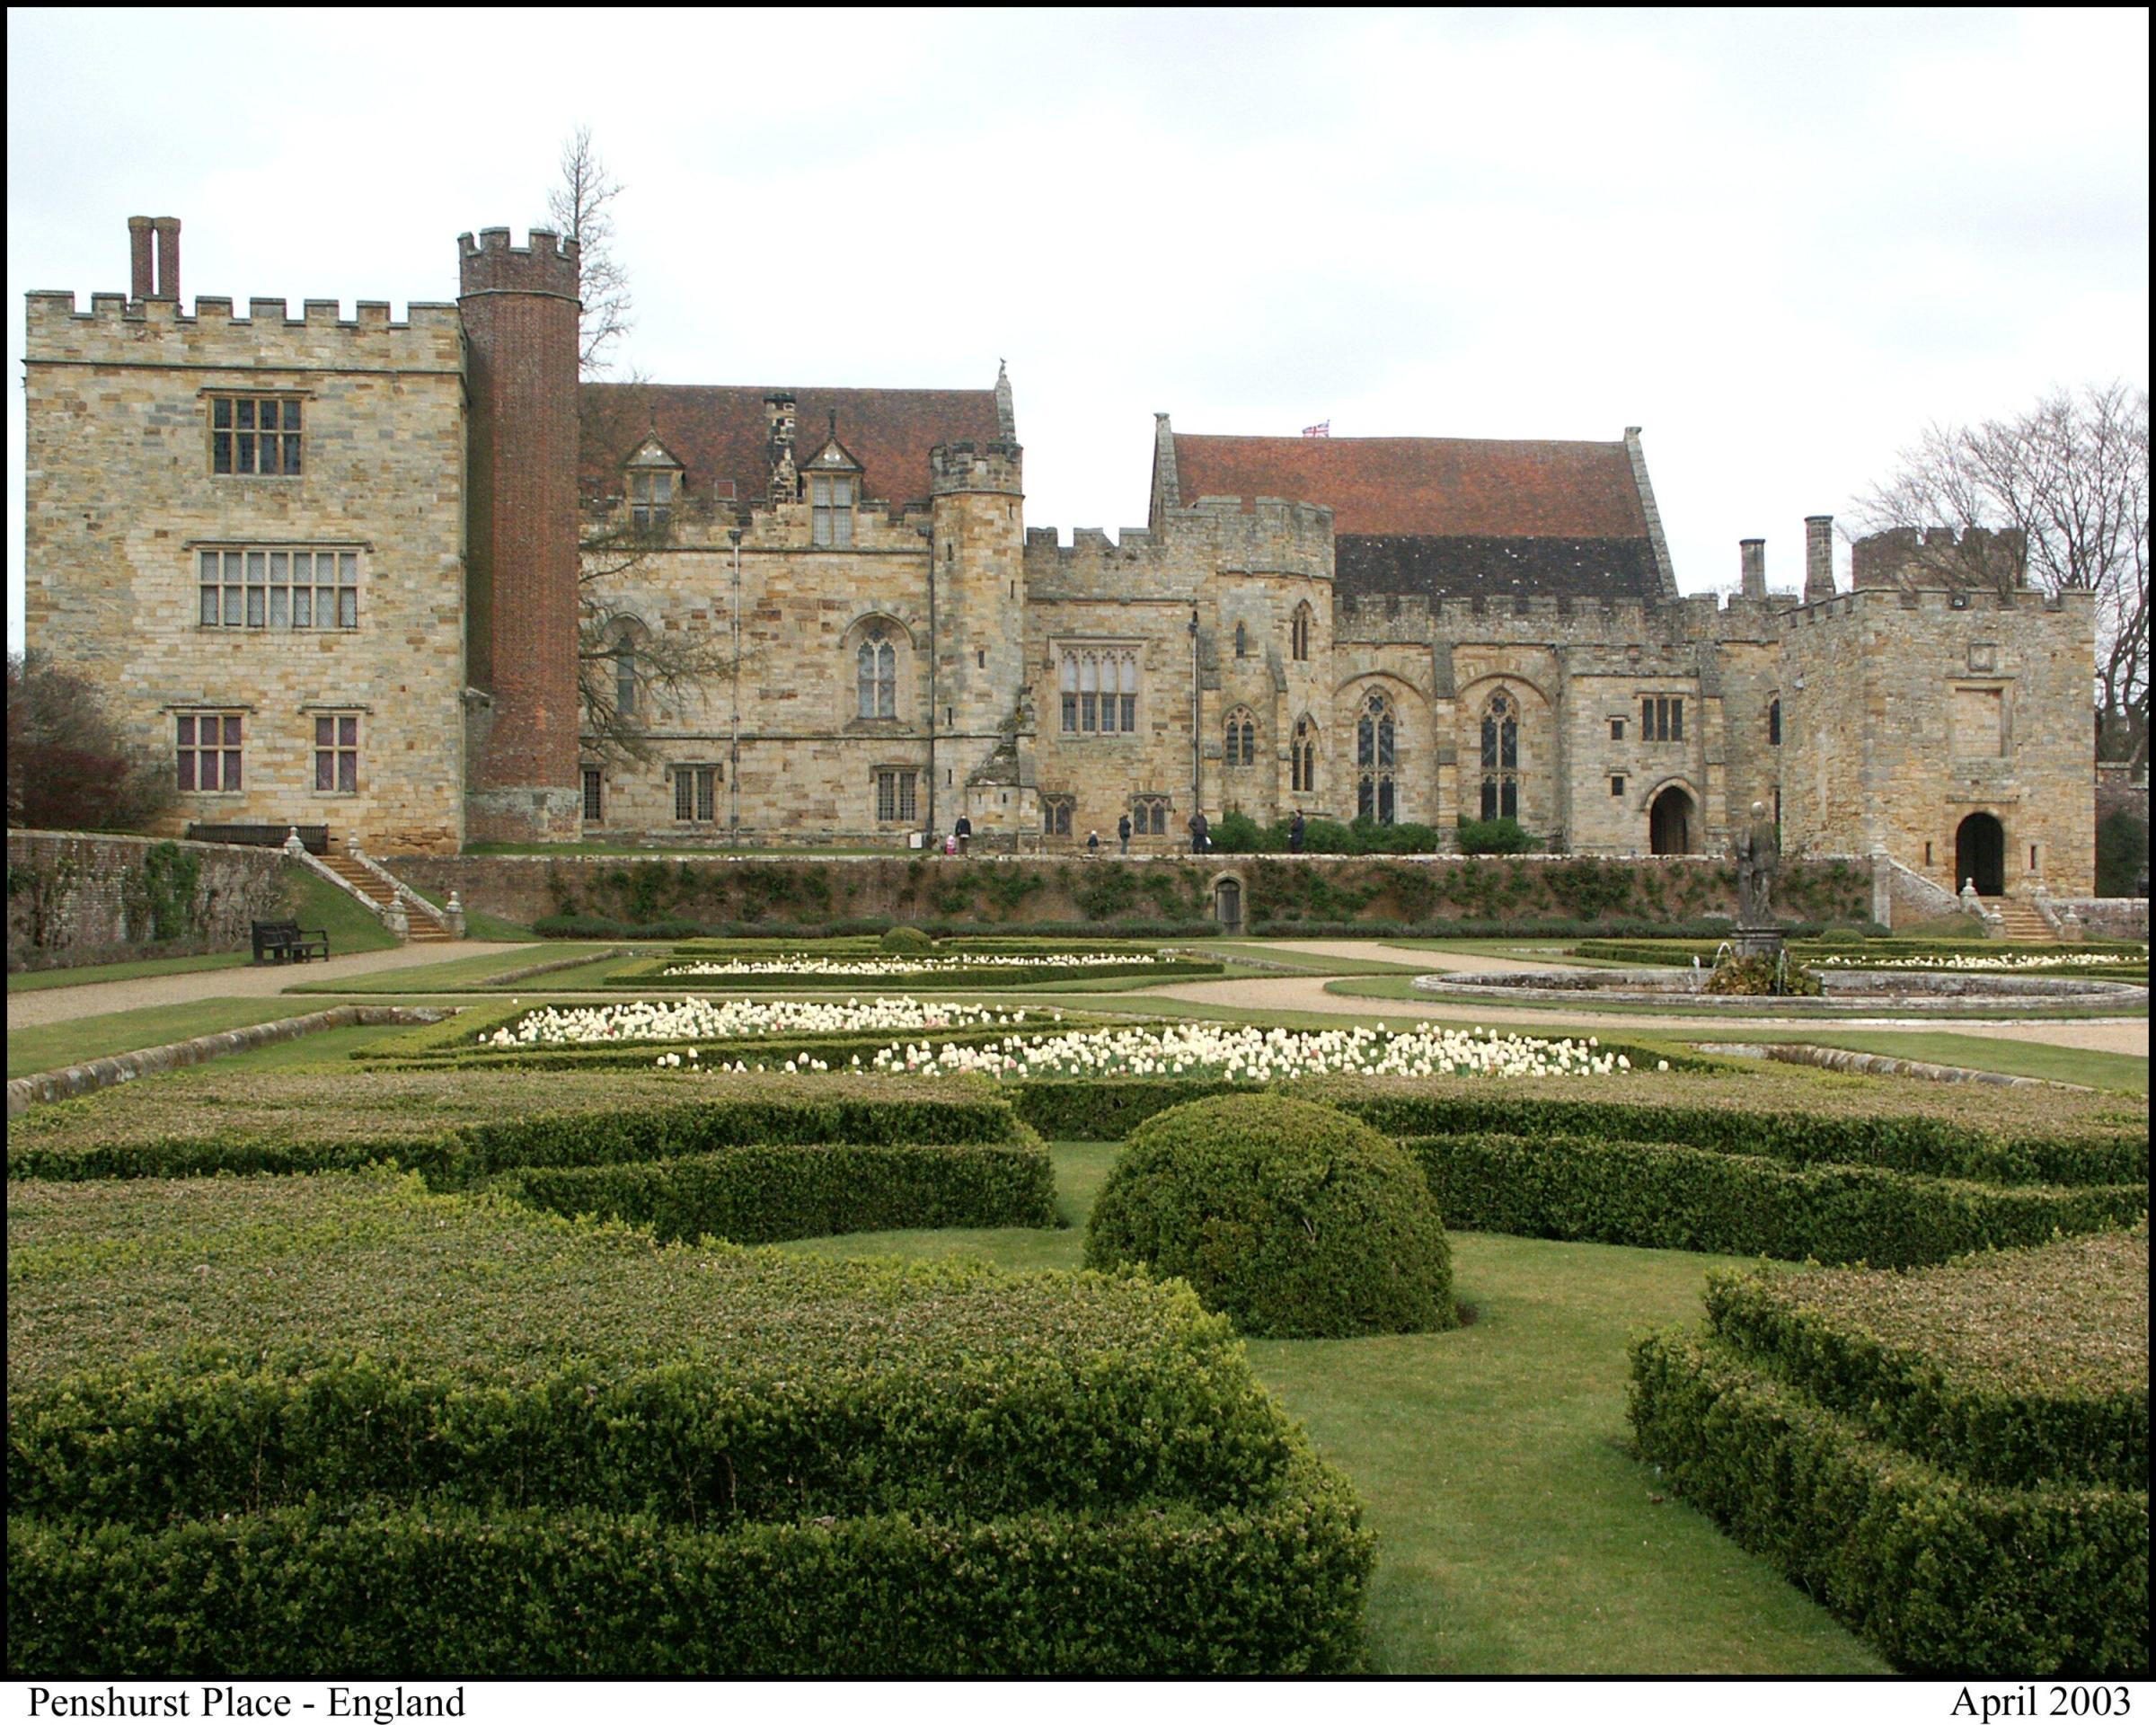
Notes:
Penhurst Place Garden.

Slide 43
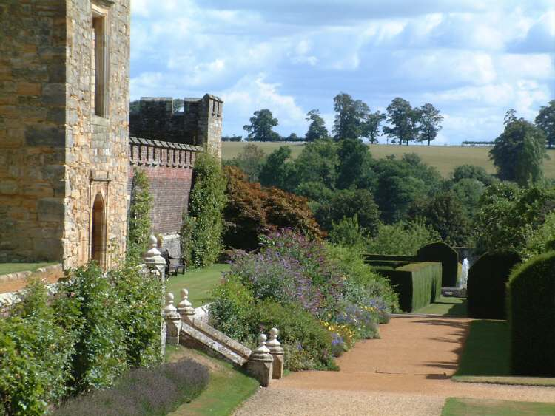
Notes:
Penhurst Place Gardens

Slide 44
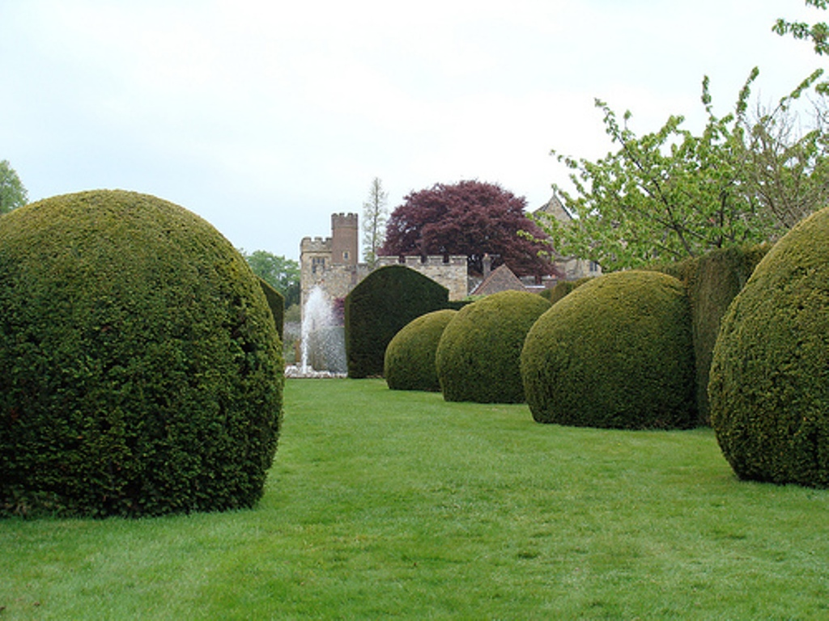
Notes:
Penhurst Place Garden.

Slide 45
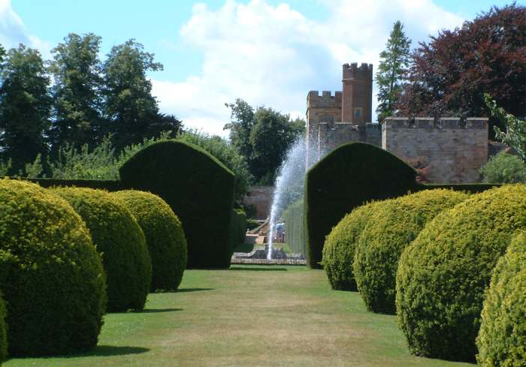
Notes:
Penhurst Place Garden.

Slide 46
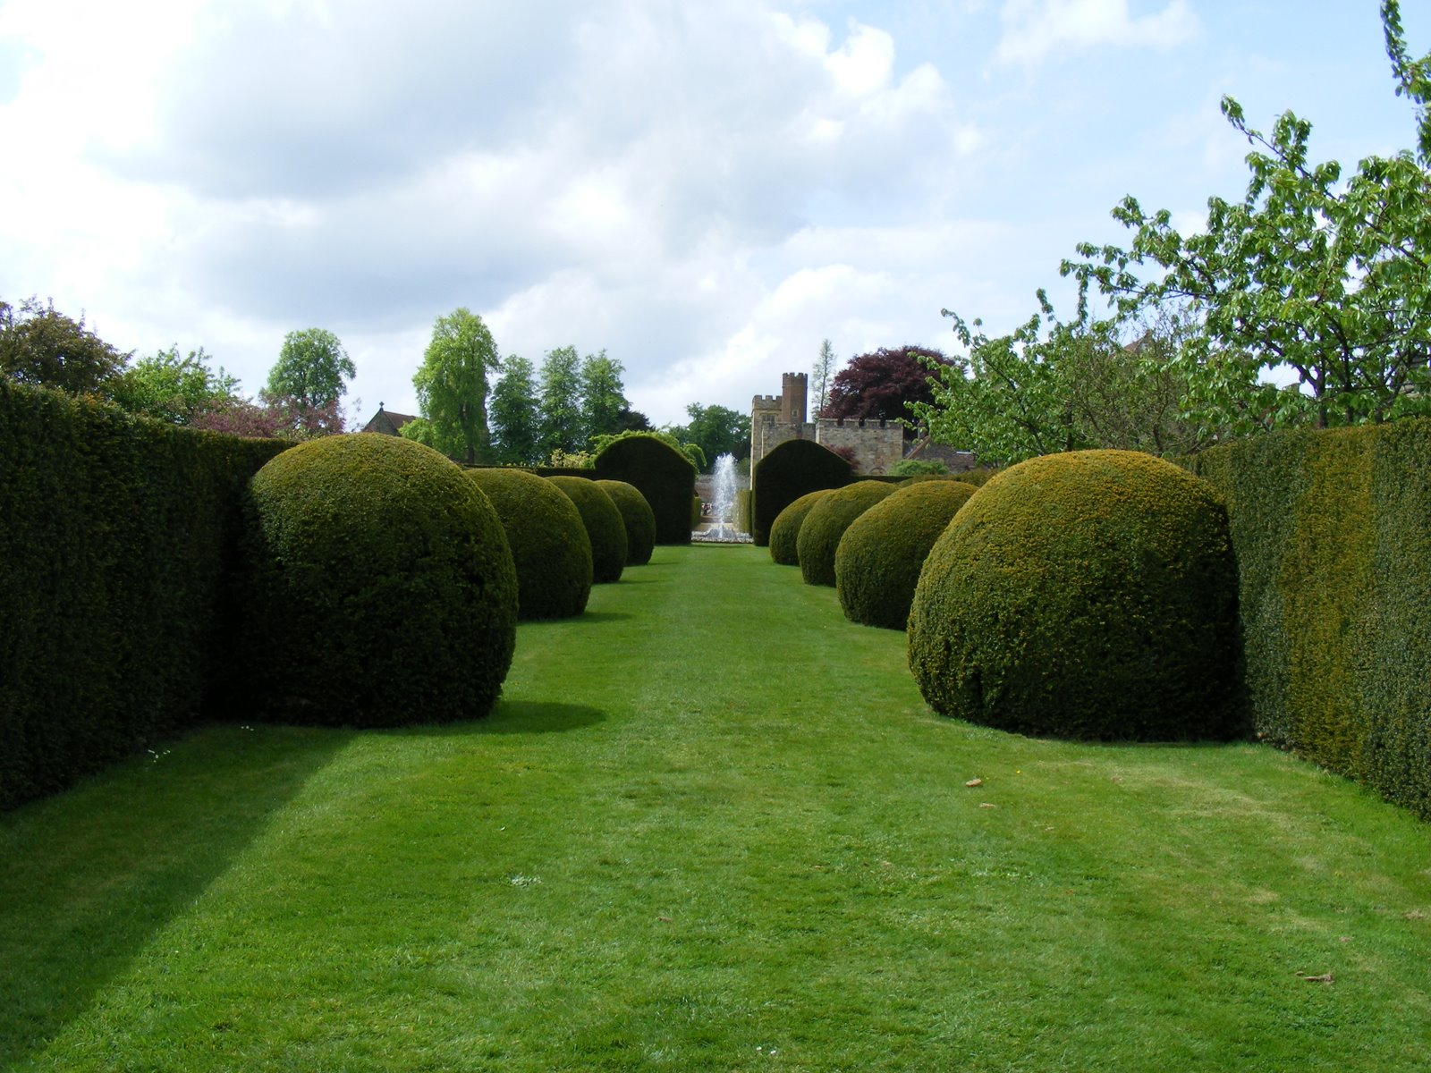
Notes:
Penhurst Place Garden.

Slide 47
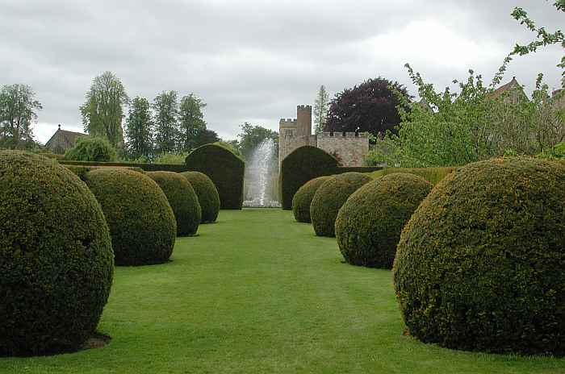
Notes:
Penhurst Place Garden.

Slide 48
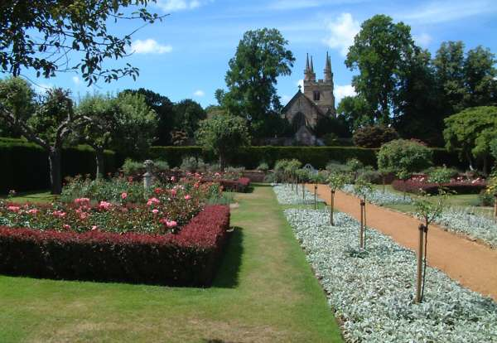
Notes:
Penhurst Place Gardens

Slide 49
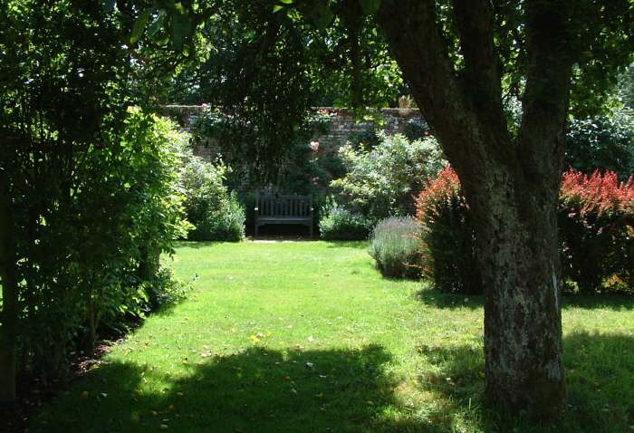
Notes:
Penhurst Place Gardens

Slide 50
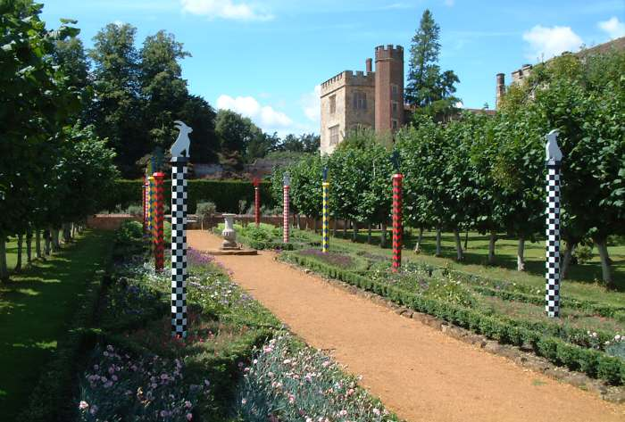
Notes:
Penhurst Place Gardens

Slide 51
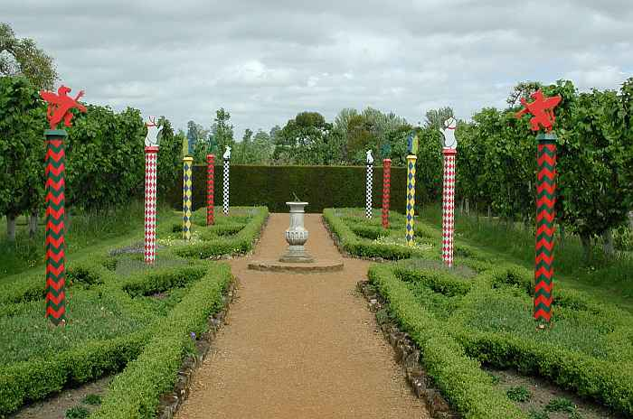
Notes:
Penhurst Place Garden.

Slide 52
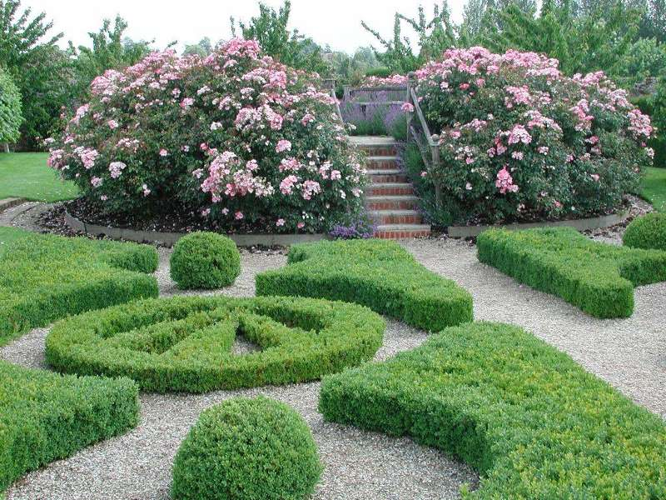
Notes:
Penhurst Place Garden.

Slide 53
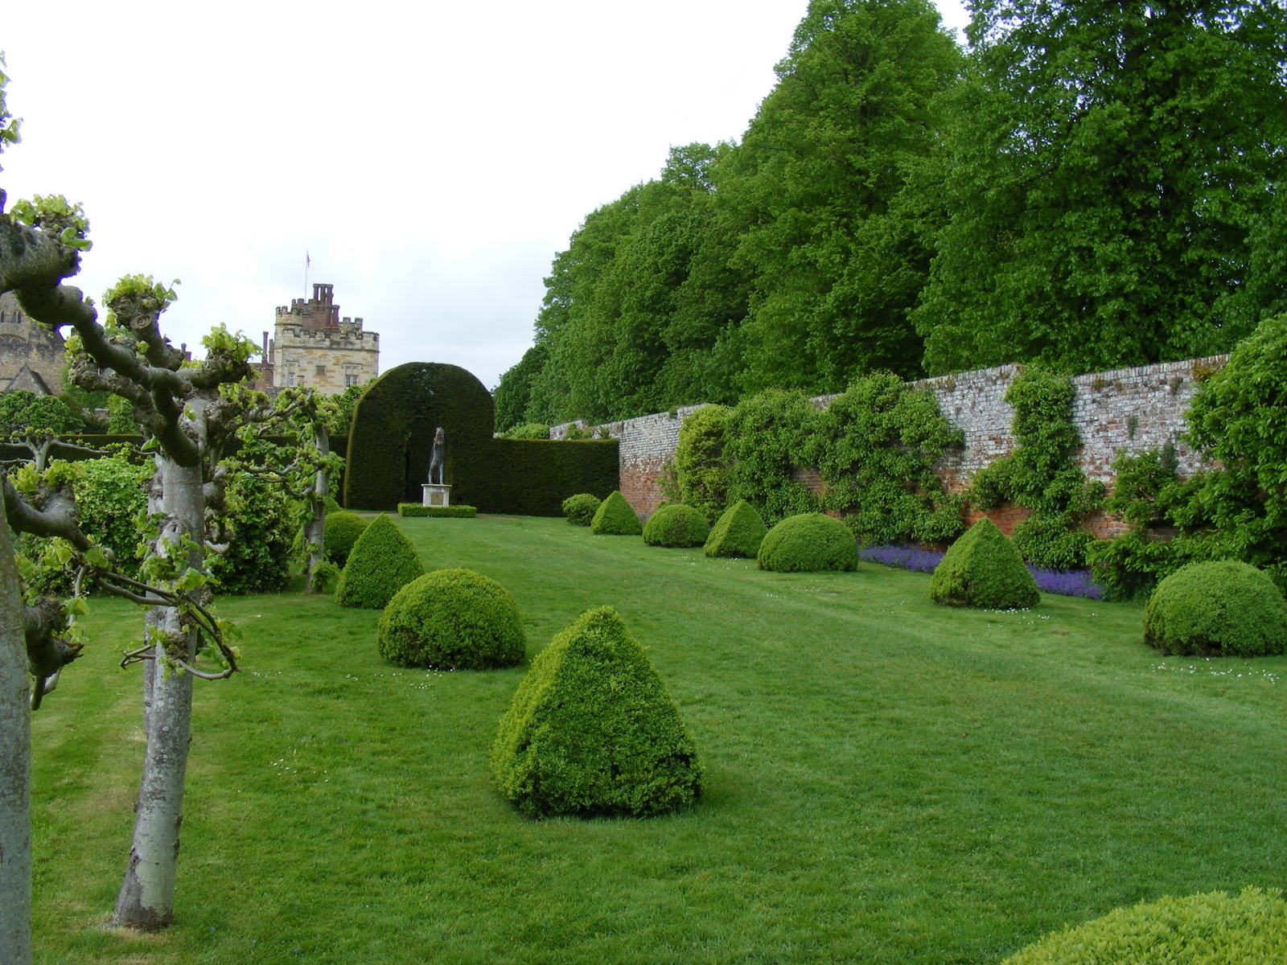
Notes:
Penhurst Place Garden.

Slide 54

Notes:
Penhurst Place Garden.

Slide 55

Notes:
Penhurst Place Garden.

Slide 56

Notes:
Penhurst Place Garden.

Slide 57

Notes:
Penhurst Place Garden.

Slide 58

Notes:
Penhurst Place Garden.

Slide 59

Notes:
Penhurst Place Garden.

Slide 60
Notes:
Penhurst Place Garden.

Slide 61

Notes:
Penhurst Place Garden.

Slide 62

Notes:
Penhurst Place Garden.

Slide 63

Notes:
Penhurst Place Garden.

Slide 64

Notes:
Penhurst Place Garden.

Slide 65
Notes:
Penhurst Place Garden.

Slide 66

Notes:
Penhurst Place Garden.

Slide 67

Notes:
Penhurst Place Garden.

Slide 68

Notes:
Penhurst Place Garden.

Slide 69

Notes:
Penhurst Place Garden.

Slide 70

Notes:
Penhurst Place Garden.

Slide 71

Notes:
Penhurst Place Garden.

Slide 72

Notes:
Penhurst Place Garden.

Slide 73

Notes:
Penhurst Place Garden.

Slide 74
PRIOR PARK
Se encuentra situado en el sur de Bath en Somerset. Inglaterra.
Un jardín paisajista del siglo XVIII en el centro de Bath.
Fue diseñado por Alexander Pope con el asesoramiento de Lancelot Capability Brown, ahora propiedad de la National Trust.
El jardín es modelo de jardín ingles en toda Europa.

Slide 75
Prior Park fue creado por el filántropo empresario local Ralph Allen desde 1734 y 1764,hasta su muerte.
Allen comisiono al arquitecto John Wood para que construyera la casa que hoy es el Prior Park College.
117 has. de parque en el valle, con bellas vistas de la ciudad de Bath.
Entre sus decoraciones incluye el puente palladiano, un templo gótico, Mrs.Allen gruta y tres lagos además del lago serpentine.

Slide 76

Notes:
Prior Park

Slide 77


Slide 78

Notes:
Prior Park

Slide 79

Notes:
Prior Park

Slide 80

Notes:
Prior Park

Slide 81

Notes:
Prior Park.-Bath

Slide 82

Notes:
Prior Park.-Bath

Slide 83

Notes:
Narcisos en Prior Park

Slide 84

Notes:
Prior Park

Slide 85

Notes:
Prior Park

Slide 86

Notes:
Prior Park

Slide 87

Notes:
Prior Park

Slide 88

Notes:
Prior Park

Slide 89

Notes:
Prior Park

Slide 90

Notes:
Prior Park

Slide 91

Notes:
Prior Park

Slide 92

Notes:
Prior Park

Slide 93
Raby Castle Gardens
Raby Castle está rodeado por unas 50 Ha. de exuberantes zonas verdes, donde los rebaños de ciervos y gamos en vivo salvaje. Siga uno de los paseos por el parque y alrededor de los estanques, donde puedes encontrar un montón de vida salvaje. También podrás disfrutar de la exploración de 2 ha. de jardines ornamentales tradicionales amurallados del siglo XVIII, incluyendo fabulosos setos de tejo, árboles, plantas y ornamentos del siglo XVIII y XIX..

Slide 94
El jardín amurallado
A pesar de que no habría habido un pequeño jardín en Raby durante la Edad Media para proporcionar las hierbas y plantas necesarias para medicamentos, no fue hasta la mitad del siglo XVIII que se creó un jardín, diseñado por Thomas Wright.
Las paredes de ladrillos hechos a mano localmente fueron construidos con tubos que, cuando las frutas subtropicales con calefacción, que son posibles, como los albaricoques que se cultivan en la terraza del sur. De éstos, sólo el blanco Ischia figura, traído a Raby en 1786 por William Harry, Lord Barnard, después 3er Conde de Darlington, todavía sobrevive en su casa especialmente construida, la fructificación anualmente

Slide 95
Las plantaciones originales
Los jardines han sufrido modificaciones a lo largo de este siglo, sobre todo desde 1980, pero muchas de las características originales permanecen. En particular, existen los dos viejos setos de tejo finas, y el estanque ornamental, construidos originalmente para proporcionar agua para la huerta.
También dentro de este área es el nuevo conservatorio cuya principal es la réplica del original del siglo 19, jardines de rosas; céspedes formales; y lo informal brezo y coníferas jardín.
El Jardín del Este contiene la frontera herbácea principal, diseñado por la viuda señora Barnard, con especies de árboles dentro del césped, como el árbol de tulipán (Liriodendron tulipifera) y el Día de la boda de Rose (Rosa syn día de la boda) cuyos pétalos transformar a través de tres cambios de colores .

Slide 96
Características Jardín ornamental
El Jardín West muestra bordes de arbustos, viveros de jardinería y el restante huerta. También en esta parte del jardín esta el orné casa gótica diseñada por James Paine.
En el centro de la terraza del sur hay una puerta de hierro forjado , que lleva el monograma de Christopher, el 1r señor Barnard. Diseñado por James Gibb se hizo originalmente en el siglo XVIII para la iglesia Shipbourne , cerca del asiento de la familia de Fairlawn en Kent, y cuando la Iglesia fue sometida a reparaciones en el siglo XIX, el entonces propietario de Fairlawn, Sr. Cazalet, hizo un regalo de ellos al 9º Señor Barnard, quien los construyó aquí en 1894. Una puerta más pequeña en la pared del jardín del este fue erigido por la viuda señora Barnard en 1937.

Slide 97

Notes:
Raby Castle Gardens.

Slide 98

Notes:
Raby Castle Gardens.

Slide 99

Notes:
Raby Castle Gardens

Slide 100

Notes:
Raby Castle Gardens

Slide 101



Notes:
Raby Castle Gardens

Slide 102

Notes:
Raby Castle Gardens

Slide 103



Notes:
Raby Castle Gardens.

Slide 104


Slide 105

Notes:
Raby Castle Gardens.

Slide 106

Notes:
Raby Castle Gardens.

Slide 107

Notes:
Raby Castle Gardens.

Slide 108

Notes:
Raby Castle Gardens.

Slide 109
Notes:
Raby Castle Gardens.

Slide 110

Notes:
Raby Castle Gardens.

Slide 111

Notes:
Raby Castle Gardens.

